Slide 1
ŠTRUKTÚRA OBYVATEĽSTVA
Rasy a národy
PaedDr. Zuzana Petrášová

Slide 2
V súčasnosti žije na našej planéte asi 6,3 miliardy obyvateľov.
Do roku 5000 p.n.l. sa počet obyvateľov zvyšoval len veľmi pomaly.
Oživenie rastu obyvateľstva vyvolala priemyselná revolúcia v rokoch
1800 – 1950.

Slide 3
Faktory rastu obyvateľstva
Zdroje a využitie
prírodného bohatstva
Využitie vedeckých
poznatkov
Technické objavy
Ekonomický rozvoj

Slide 4
Faktory spomaľovania rastu obyvateľstva
Epidémie,
hladomory
Vojny
Rasové a
národnostné
prenasledovanie
Prírodné
katastrofy

Slide 5
Štruktúra obyvateľstva
1. Podľa pohlavia
2. Veková štruktúra
3. Jazyková a národnostná štruktúra
4. Rasová štruktúra

Slide 6
Počet mužov na zemi - 50,5 %
Počet žien na zemi – 49,5 %
Národ – spoločenstvo ľudí so spoločným jazykom, územím, históriou, kultúrou a tradíciami.
Najpočetnejší národ na svete - Číňania

Slide 7
Rasová štruktúra
Znaky
Farba pokožky Črty tváre
Vlasy Stavba tela

Slide 8
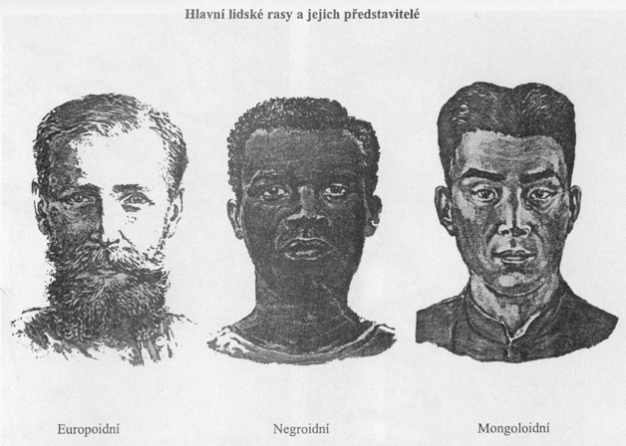
Rozlišujeme tri základné veľké rasy europoidná negroidná mongoloidná

Slide 9
Biela rasa - europoidná
- svetlá až počerná farba kože
- vlasy rovné až vlnité
- nos úzky
- úzke pery
- u mužov silné ochlpenie tváre

Slide 10
Čierna rasa negroidná
- čierna matná až kovovolesklá farba kože
- vlasy sú vlnité až drobnokučeravé
- farba vlasov a očí veľmi tmavá
- pery hrubé

Slide 11
Žltohnedá rasa mongoloidná
- svetlá, počerná farba kože so žltkastým odtieňom.
- šikmosť očí( krycia riasa).

Slide 12
Miešanie rás
biela
čierna
mulat
beloch
indián
mestic
černoch
indián
zambo

